Slide 1
CENTRO DE SALUD LA PUEBLA DE CAZALLA

Slide 2
Nuestro Municipio
La Puebla de Cazalla. Sureste de la provincia de Sevilla. Pueblo que integran la Sierra Sur Sevillana. 11.325 habitantes.
Distancias:
A 63km de Sevilla (A-92)
A 20Km de Osuna a 20Km (A-92). Hospital de referencia (Hospital de La Merced)
A 91Km de Antequera ( A-92)

Slide 3
El Centro de Salud
7 consultas Medicina de Familia,
6 consultas de enfermería
1 consulta de Matrona,
1 Trabajadora social,
1 Citología y Cirugía Menor,
1 sala de Urgencias 1 –
1 curas de Enfermería y
1 consulta de Enfermería Enlace.

Slide 4
Los profesionales del centro

Slide 5
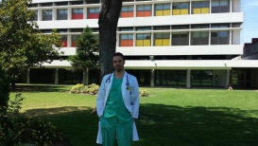
C-3
Asunción Gálvez
Médico de Familia
Jose Ignacio Vázquez
Enfermero (amplia experiencia en cirugía)
Profesor de Enfermería de la Universidad Osuna
Verónica Pleguezuelo (R4 MFyC)
Germán Cobo (R3 MFyC)
Tutora de Residentes .Coordinadora Zona Osuna

Slide 6
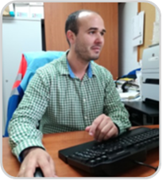
C-4
Juan Pablo Moreno
Médico de Familia
Director de Centro de Salud
J Joaquín Fajardo
Enfermero
Instructor RCP (Plan Nacional RCP)

Slide 7
C-6
Juan Jesús Pérez
Médico de Familia
José Antonio Moreno
Enfermero (amplia experiencia en Unidad de Cuidados Intensivos)
Profesor de enfermería en la Universidad de Osuna
Nieves Moreno (R2 MFyC)
(Responsable de infiltraciones intra y extraarticulares)

Slide 8
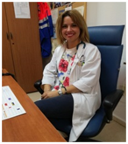
Dispositivos de apoyo
Fernando Quesada
Médico de Familia
Jessica Romero
Médico de familia

Slide 9
C-11
María Isabel Reina
Médico de Familia
Teresa Solano
Enfermera

Slide 10
C-15
Mª Paz Becerra
Médico de Familia
Amparo Barrera
Enfermera
Profesora de Enfermería Universidad Osuna
(Responsable programa de retinografía)

Slide 11
C-16
Salvador Domínguez
Médico de Familia
(Responsable de cirugía menor)
Concepción Montesinos
Enfermera
Patricia Roquette
(R2 MFyC)

Slide 12
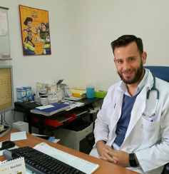
Departamento de pediatría
Cristina Flor
Pediatra
Celeste Pedregal
Pediatra
Francisco Martín
Médico de familia
Consulta de pediatría

Slide 13
C-11B
Nieves Campaña
Médico de familia
Natalia Rodríguez Enfermera

Slide 14
María José Rayo
Trabajadora social
(Grupo GRUSE y Forma Joven)
Carmen Recio
Enfermera de enlace

Slide 15
Cirugía Menor
Realizada por los R4 tutorizados, se programa el día del residente y en ella aprenderás a extirpar Quistes sebáceos, dematofibromas, queratosis seborréicas…
(Dr. Domínguez y
Dra. Romero- R4)

Slide 16
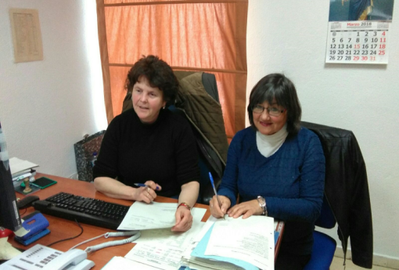
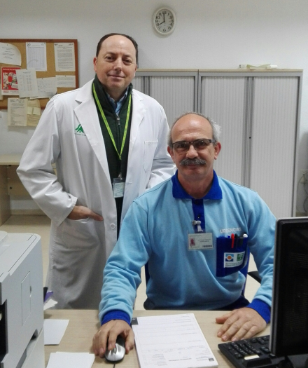
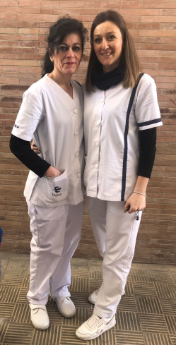
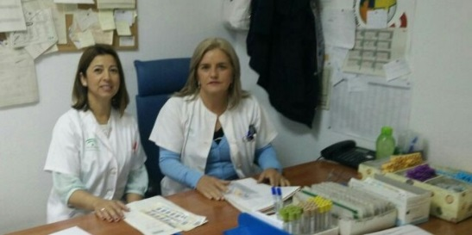
Otros miembros del equipo
Administrativas: Lucía López y Victoria
Conductores: Jesús Gallego, «Matías» Barrera ,José Antonio López y Francisco «Marti»
Celadores: Manuel Martín, Antonio Rodríguez…
Auxiliares: Carmen García y
María Vázquez
Limpiadoras; Mª Angeles Barroso y Miriam Correa Barroso

Slide 17
¿Qué se hace en el CS de la Puebla de Cazalla?
Teledermatología.
Solicitudes de Rx, endoscopias y ecografías
Control de TAONET (dosificación anticoagulantes)
Retinografías en curso
Cada Médico de Familia realiza
Atención de las embarazadas de su cupo.
Consulta de matrona una vez a la semana.
Planificación familiar.
Programa de cribado de Ca cérvix.
Infiltraciones intra y extraarticulares.

Slide 18
Lo que nos hace diferentes…
Cupos bien dimensionados.
Participación de residentes en Cirugía Menor
Desde el primer año podrás subir en la ambulancia en los avisos urgentes, siempre acompañado de tu tutor.

Slide 19
Y lo que más nos interesa….¿qué hacen los resis ?

Slide 20
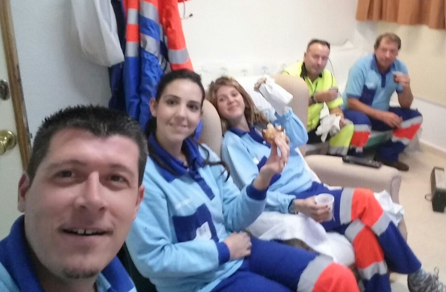
Y lo que más nos interesa….¿qué hacen los resis ?Guardias en el centro de salud
-normalmente son buenas, con afluencia de pacientes pero llevaderas.
-Sólo hay un equipo médico por lo que somos un puesto de UCCU. Lo mejor de las guardias….cualquiera de los adjuntos del centro de salud te ayudarán en lo que haga falta, están muy tutorizadas, y subirás a la ambulancia desde el principio!!

Slide 21
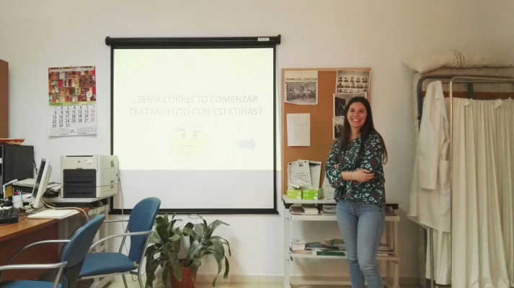
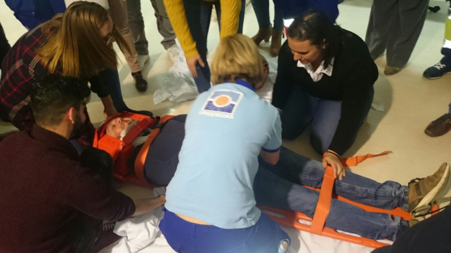
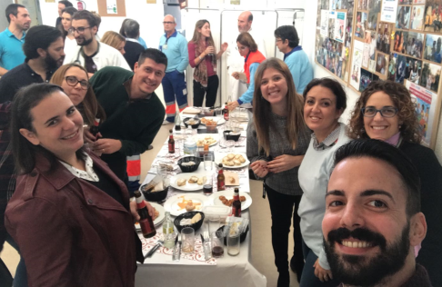
Y lo que más nos interesa….¿qué hacen los resis ? Formación Continuada
Formación Continuada :
2 Lunes al mes a las 13.30,bien impartida por un Residente o por un adjunto.
En algunas ocasiones también se organizan reuniones científicas fuera el horario laboral…

Slide 22
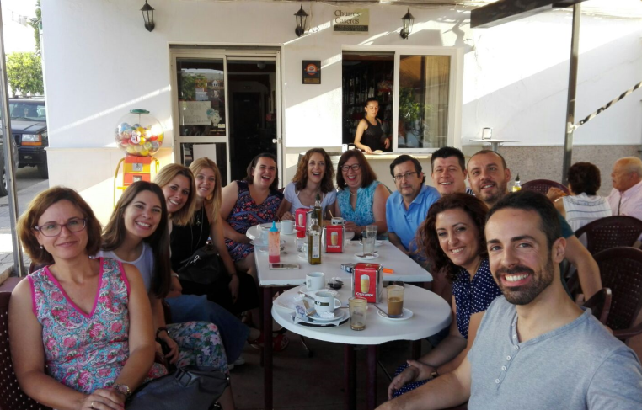
Y lo que más nos interesa…¿qué hacen los resis? Día del residente
-Segundo Martes de cada mes.
-Se organiza un quirófano de Cirugía menor para el R4.
-Hacemos una formación continuada… científica o no

Slide 23
Y lo que más nos interesa….¿qué hacen los resis ?Investigación, ponencias, congresos
Con respecto a la investigación, ponencias, poster, comunicaciones, etc…. Si estás interesado, cualquier adjunto te ayudará con ello.
Y , por supuesto, los resis de La Puebla de Cazalla, TAMBIÉN NOS VAMOS DE CONGRESOS !!!

Slide 24
Algunas cositas malas…
La lejanía de Sevilla, al fin y al cabo es una horita de camino
No existe sala de Rayos X

Slide 25
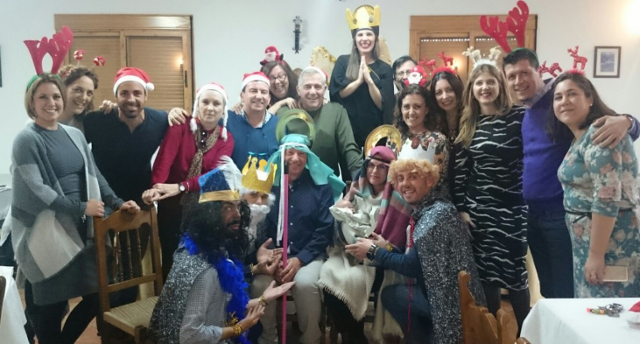
Algunas cositas buenas…
Tanto los adjuntos del Centro de Salud como el equipo de Enfermería, SIEMPRE, está dispuesto a ayudarte en todo.
Estamos a tan sólo 15 minutos del Hospital, que se agradece para los traslados complicados en la ambulancia.
El ambiente de trabajo es muy bueno.

Slide 26
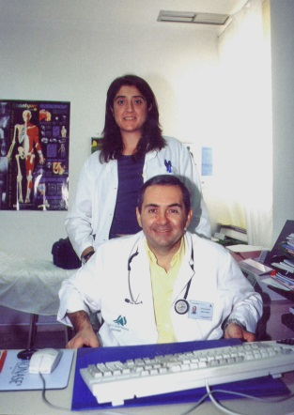
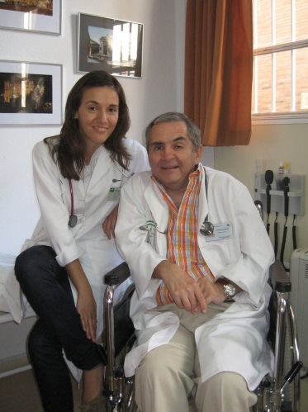
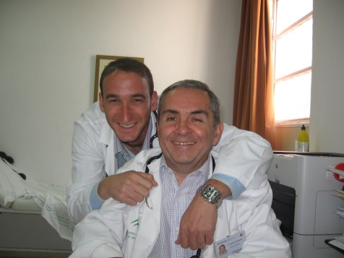
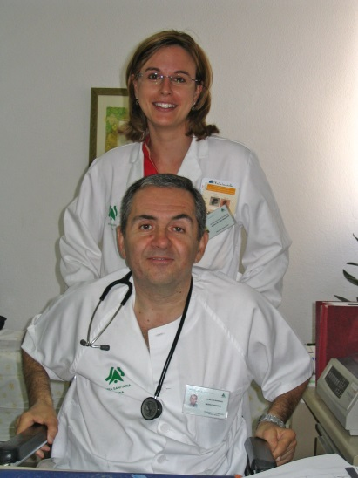
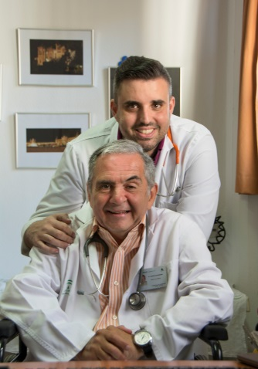
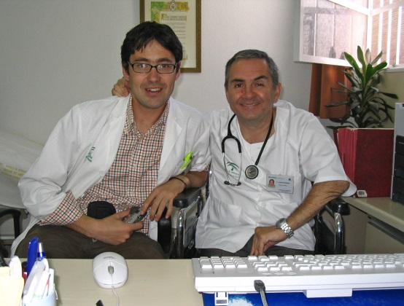
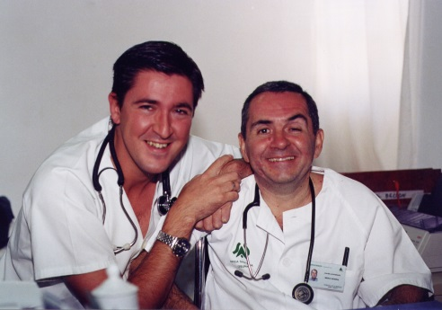
De nuestro centro han salido muchos de los profesionales que continúan trabajando en el área

Slide 27
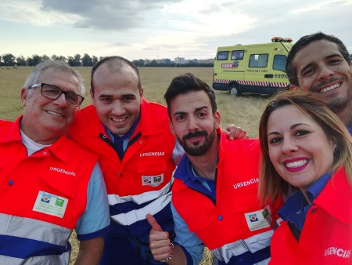
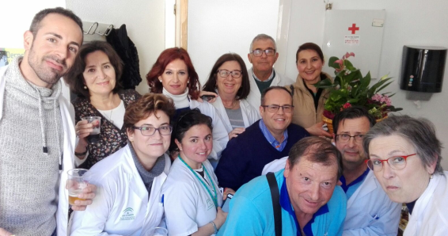
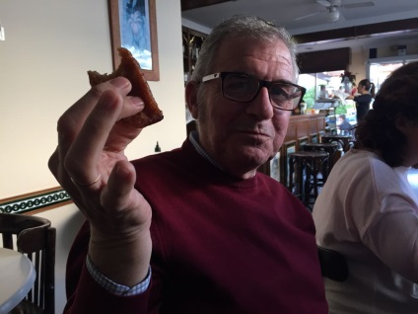
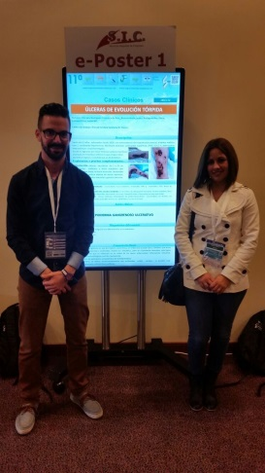
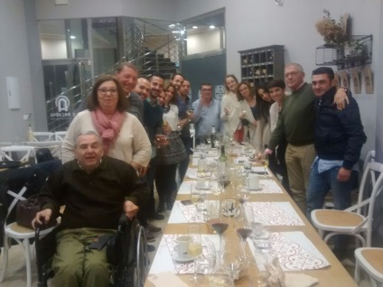
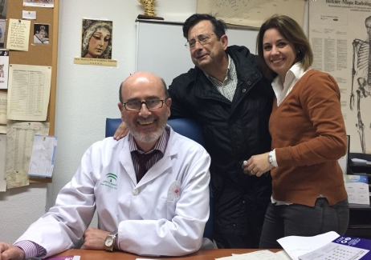
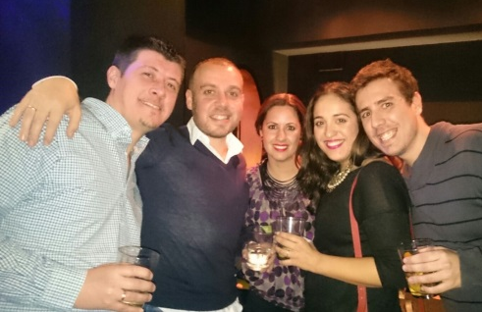
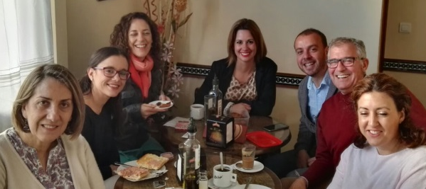
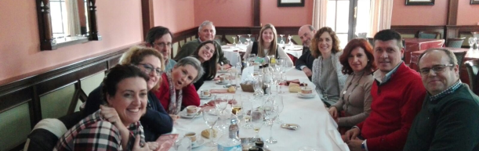
Ah… también hacemos muchas actividades juntos…

Slide 28
¡¡Ven a formar parte de un gran EQUIPO!!

